Slide 1

Název školy: | Základní škola Podbořany, Husova 276, okres Louny
Autor: | Mgr. Simona Nováková
Název: | VY_32_INOVACE_314_JMÉNA_MĚST_VESNIC_POHOŘÍ_HOR_A_ŘEK
Téma: | Charakteristika vlastních jmen měst, vesnic, hor, pohoří a řek, jejich přiřazování, doplňování písmen ve jméně, určování pádu, čísla a rodu u jmen, doplňování počátečních písmen
Číslo projektu: | CZ1.07/1.4.00/21. 2975

Slide 2
Anotace: | Prezentace je zaměřena na opakování jmen měst, vesnic, pohoří, hor a řek v předmětu český jazyk a literatura pro 3. ročník. V listě 7 jednotlivě přiřazují jména měst, vesnic, pohoří, hor a řek. Kontrolu si provedou v listě následujícím. Vynechaná počáteční písmena u těchto jmen procvičují v listě 9 .Odpověď se ukáže až po správném odpovězení na otázku. V listě 11 vyhledávají a opisují do sešitu jména měst, vesnic, pohoří, hor a řek a určují u nich pád, číslo a rod. Kontrolu provádí v listě 12. Na závěr doplňují a odůvodňují pravopis těchto slov ve větách. ( list č. 13 ) Kontrola je v listě následujícím. ( č. 14 )

Slide 3
Datum vytvoření : 25.01.2012
Klíčová slova: jména měst, vesnic, pohoří, hor a řek

Slide 4
Jména měst, vesnic, hor, pohoří a řek

Slide 5
Charakteristika vlastních jmen měst, vesnic, hor, pohoří a řek
Přiřazování názvů měst, vesnic, hor, pohoří a řek
Doplňování písmen ve jméně
Určování pádu, čísla, rodu u jmen
Doplňování počátečních písmen

Slide 6
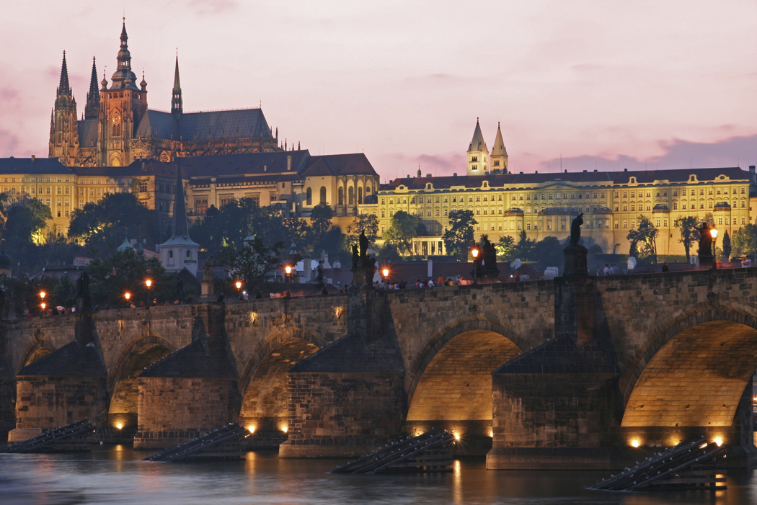
Města, vesnice, hory, pohoří i řeky mají vlastní jména, která píšeme s velkým počátečním písmenem.
Některá města mají dvě jména:
např. Hradec Králové
Všimni si, že obě písmena na začátku názvu měst jsou velká.

Slide 7
Dovedeš správně přiřadit názvy měst, vesnic, hor, pohoří a řek?
Krkonoše
Vltava
Blšany
Karlovy Vary
Sněžka
Labe
Olomouc
Sýrovice
řeky
města a vesnice
hory a pohoří

Slide 8
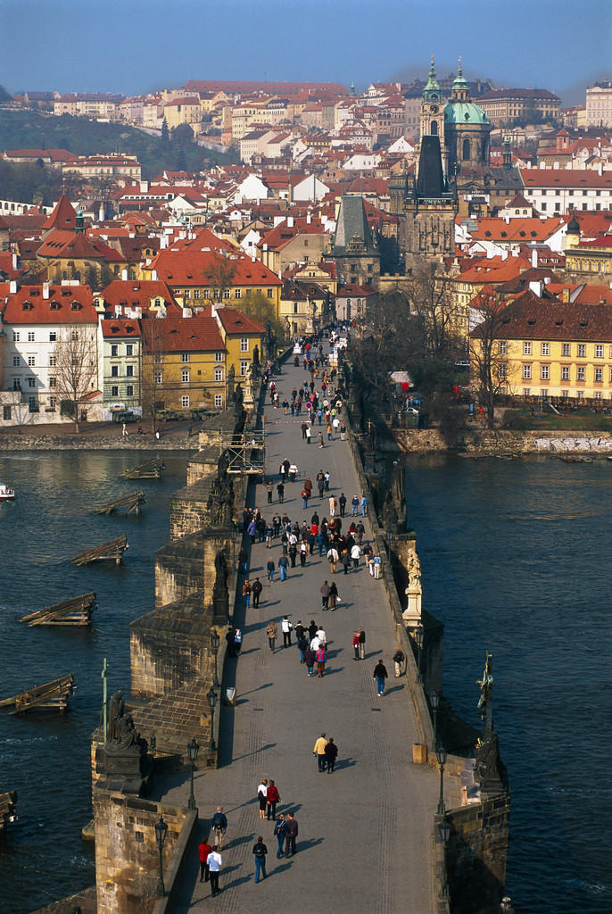
Kontrola:
řeky : Vltava a Labe
města a vesnice : Olomouc, Blšany, Sýrovice,
Karlovy Vary
hory a pohoří : Krkonoše, Sněžka

Slide 9
Doplníš správně vynechaná písmena ?
Odůvodni své rozhodnutí.
- ěsto - řebíč
město Třebíč
- esnice - čihov
vesnice Očihov
- ora - íp
hora Říp
- eka - hře
řeka Ohře
- ěsto -rudim
město Chrudim
- ohoří - rkonoše
pohoří Krkonoše

Slide 10

- eka - erounka
řeka Berounka
- ěsto -ardubice
město Pardubice
- esnice - uškovice
vesnice Buškovice
- ora - eštěd
hora Ještěd
- eka - třela
řeka Střela

Slide 11
Vyber ze cvičení názvy měst, řek, hor nebo pohoří.
Přepiš je do sešitu a urči u nich pád, číslo a rod ☺ .
Kolem Brna jezdila spousta nových aut.
Letos pojedeme lyžovat do Krkonoš.
Vltava je krásná řeka.
V Žatci máme nové muzeum.
Večer přijíždělo k Sněžce nejvíce lidí.
Znáš dobře město Klatovy?

Slide 12
Kontrola :
kolem Brna – 2.pád, číslo jednotné, rod střední
do Krkonoš – 2.pád, číslo jednotné
Vltava – 1.pád, číslo jednotné, rod ženský
v Žatci – 6.pád, číslo jednotné, rod mužský, neživotný
k Sněžce- 3.pád, číslo jednotné, rod ženský
Klatovy – 4.pád, číslo jednotné

Slide 13
Říkej a odůvodňuj nahlas :
V sobotu pojedeme do m/M – ěsta h/H radec
k/K rálové.
Moje maminka se jmenuje p/P etra s/S laná.
Z boudy na mne často štěká pes b/B onifác.
Na mé narozeniny přijede babička k/K lára, teta
l/L enka a bratranec f/F ilip.
Do r/R akovníka nejezděte, je tam hodně sněhu.
Pojedeme lanovkou na j/J eštěd.
Mám nejraději b/B erounku.
h/H ora ř/Ř íp je velmi známá.
Nikdy nezapomenu na m/M ěsto s/Slaný.

Slide 14
Kontrola :
V sobotu pojedeme do města Hradec Králové.
Moje maminka se jmenuje Petra Slaná.
Z boudy na mne často štěká pes Bonifác.
Na mé narozeniny přijede babička Klára, teta
Lenka a bratranec Filip.
Do Rakovníka nejezděte, je tam hodně sněhu.
Pojedeme lanovkou na Ještěd.
Mám nejraději Berounku.
Hora Říp je velmi známá.
Nikdy nezapomenu na město Slaný.

Slide 15
Použité zdroje :
Program Microsoft Office 2010
www.office.micfosoft.com

